Slide 1
Finansowanie JST
Narodowy Instytut Samorządu Terytorialnego
Łódź, 17 grudnia 2015 r.

Slide 2
Podstawowe cele i zadania strategiczne
Bank pierwszego wyboru dla Państwa przy realizacji zadań zleconych (państwowe fundusze i programy rozwoju społeczno-gospodarczego)
Organizator finansowania w zakresie realizacji programu Inwestycje Polskie
Bank wiodący w obszarze finansowania i obsługi jednostek samorządu terytorialnego, spółek komunalnych i instytucji ochrony zdrowia
Organizator efektywnego modelu działalności w obszarze gwarancji i poręczeń dla przedsiębiorców
(PLG de minimis)
Organizator środków i systemu wsparcia eksportu
Bank zarządzający
programami i funduszami rządowymi w zakresie rozwoju
i modernizacji infrastruktury
(transportowej, komunalnej, mieszkaniowej, związanej z ochroną środowiska)
Bank wspierający absorpcję funduszy Unii Europejskiej
Instytucja wiodąca w procesie konsolidacji finansów publicznych

Slide 3
Instrumenty finansowe
Kredyt inwestycyjny
i obrotowy
Obligacje komunalne
Obligacje przychodowe
JST
Gwarancje bankowe
Kredyt ze środków EBI

Slide 4
Umowa BGK z miastem Lublin - pierwsza w Polsce emisja obligacji przychodowych przez JST
Cel
Montaż
finansowy
Pozyskanie udziału własnego na finansowanie budowy basenu olimpijskiego
i infrastruktury towarzyszącej
Dotacja - środki budżetowe
Emisja obligacji
kwota programu emisji
- 40 mln PLN
okres finansowania – 10 lat
spłata w ratach

Slide 5
Rozwój mieszkalnictwa i podnoszenia jakości życia Polaków
Bank Gospodarstwa Krajowego to instytucja finansowa nie tylko pożyczająca pieniądze na realizację inicjatyw strategicznych dla kraju. BGK aktywnie realizuje swoją misję banku rozwoju tworząc także fundusze inwestycyjne, służące wspieraniu przedsiębiorców, samorządów i poprawiające poziom życia Polaków.
Przykłady programów i inicjatyw:
Program rządowy „Mieszkanie dla młodych”
Fundusz Mieszkań na Wynajem
Fundusz Municypalny i Fundusz Inwestycji Samorządowych
Budownictwo społeczne i socjalne
Finansowanie budowy szkół, przedszkoli i obiektów użyteczności publicznej

Slide 6
Nowy program wsparcia budownictwa społecznego
Planowane efekty rzeczowe i finansowe
10 edycji programu, min. 30 tys. mieszkań (3 tys. w każdej edycji)
4,5 mld zł kredytów (450 mln zł w każdej edycji)
preferencyjnie oprocentowanie – WIBOR 3M bez marży
maksymalny okres kredytowania – 30 lat
maksymalny udział kredytu w koszcie inwestycji – 75%
możliwość finansowania projektów greenfield i brownfield, w tym rewitalizacyjnych
Najemcy
Inwestorzy
Preferowane projekty
III – VII decyl wynagrodzeń (zbyt niskie dochody na kredyt hipoteczny, nawet z MdM, lub najem rynkowy, zbyt wysokie na lokal gminny)
rodziny z dziećmi
mobilni pracownicy, młodzi ludzie na starcie kariery zawodowej
TBS publiczne, prywatne, spółdzielnie mieszkaniowe, spółki komunalne
wyłącznie podmioty, które zawarły umowę z gminą
wyłącznie podmioty ze zdolnością kredytową pozytywnie ocenioną przez BGK
rewitalizacyjne i w ramach planów rewitalizacji/zagospodarowania przestrzennego
prorodzinne (z wysokim udziałem mieszkań dla rodzin z dziećmi)
z lokalami użytkowymi oraz innymi typami mieszkań, tzw. social mix
bez partycypacji osób fizycznych

Slide 7
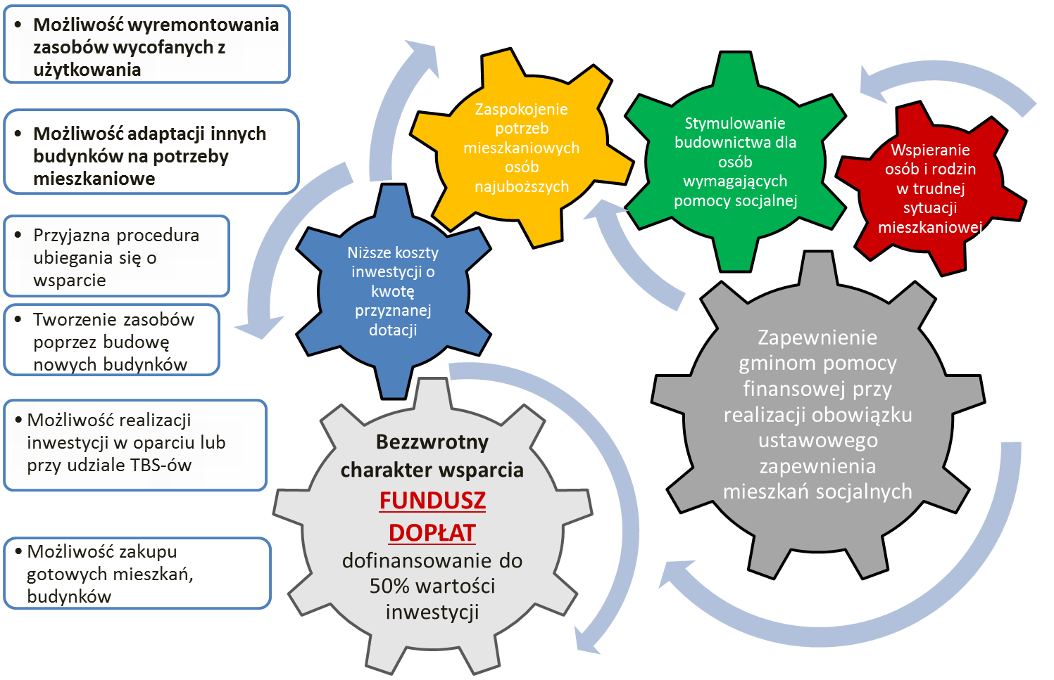
Program wsparcia budownictwa socjalnego i komunalnego

Slide 8
Inicjatywa JESSICA w BGK
Długookresowe, preferencyjne pożyczki
Oprocentowanie pożyczek ustalane jest na poziomie stopy referencyjnej NBP (aktualnie 1,5 %) z możliwością obniżenia o tzw. Wskaźnik Społeczny, mierzący siłę oddziaływań prospołecznych danej inwestycji (od 0% do 80%)
Udział pożyczki w kosztach inwestycji – od 75% do 100%
Brak opłat i prowizji
Okres kredytowania do 20 lat
Karencja w spłacie kapitału do roku po rzeczowym zakończeniu realizacji inwestycji

Slide 9
PROW 2007-2013 w BGK stan na dzień 01.12.2015 r.
Liczba zawartych umów
5.518
Wartość zawartych umów pożyczki
3.883,3 mln PLN
Wartość uruchomionych środków pożyczki
3.381,5 mln PLN
Wartość spłat środków pożyczki
3.278,7 mln PLN
% spłaconych środków pożyczki
96,96 %

Slide 10
PROW 2014-2020 w BGK [1/2]
Pożyczki ze środków budżetu państwa będące finansowym wsparciem dla gmin, powiatów i LGD realizujących operacje z udziałem środków z EFRROW przeznaczonych na finansowanie wspólnej polityki rolnej.
Spłata pożyczki tytułem zwrotu kosztów kwalifikowalnych poniesionych przez pożyczkobiorcę - środki z EFRROW - dokonywana jest ze środków przekazywanych przez Agencję Płatniczą (ARiMR) na rachunek Pożyczkobiorcy otwarty w BGK.
Podstawa prawna:
Ustawa z dnia 27 maja 2015 r. o finansowaniu wspólnej polityki rolnej (Dz.U. 2015 poz. 1130)
Rozporządzenie Rady Ministrów z dnia 14 września 2015 r. w sprawie pożyczek z budżetu państwa na wyprzedzające finansowanie w ramach Programu Rozwoju Obszarów Wiejskich na lata 2014–2020

Slide 11
PROW 2014-2020 w BGK [2/2]
M07 - Podstawowe usługi i odnowa wsi na obszarach wiejskich
gmina, powiat lub ich związki
gmina
Budowa lub modernizacja dróg lokalnych
Inwestycje w targowiska lub obiekty budowlane przeznaczone na cele promocji lokalnych produktów
Gospodarka wodno-ściekowa
Inwestycje w obiekty pełniące funkcje kulturalne lub kształtowanie przestrzeni publicznej
Ochrona zabytków i budownictwa tradycyjnego
M19 – Wsparcie dla rozwoju lokalnego w ramach inicjatywy LEADER
JST
LGD
w zakresie poddziałania wsparcie na wdrażanie operacji w ramach strategii rozwoju lokalnego kierowanego przez społeczność
projekty grantowe w zakresie poddziałania wsparcie na wdrażanie operacji w ramach strategii rozwoju lokalnego kierowanego przez społeczność

Slide 12
Warunki pożyczki (PROW 2014-2020)
Waluta pożyczki – PLN.
Oprocentowanie – oprocentowanie transz pożyczki w danym kwartale kalendarzowym, zgodnie z rozporządzeniem, jest równe 0,25 stawki referencyjnej obliczanej jako średnia arytmetyczna wskaźnika WIBOR 3M za okres ostatnich trzech dni, z wyłączeniem dni ustawowo wolnych od pracy oraz sobót, w miesiącu poprzedzającym ten kwartał.
Prowizja – 0,1% kwoty udzielonej pożyczki, płatna przy uruchomieniu pierwszej transzy pożyczki.
Zabezpieczenie – weksel własny in blanco (JST i LGD) wraz z deklaracją wekslową.
Bez przetargu.
Zawarcie umowy pożyczki – w terminie miesiąca od daty złożenia w BGK kompletnego wniosku.

Slide 13
Nowe inicjatywy inwestycyjne
Fundusz Mieszkań na Wynajem
Celem Funduszu Mieszkań na Wynajem jest poszerzenie oferty atrakcyjnych jakościowo i cenowo mieszkań do wynajęcia w największych polskich aglomeracjach.
Pozwoli to na zwiększenie mobilności zawodowej Polaków i stworzy realną alternatywę dla kredytu hipotecznego.
Fundusz Inwestycji Samorządowych
Celem Funduszu Inwestycji Samorządowych jest wsparcie finansowania infrastrukturalnych inwestycji potrzebnych w województwach, powiatach i gminach.
Fundusz ma być narzędziem dla samorządów, mającym na celu przede wszystkim zapewnienie współfinansowania, niezbędnego dla inwestycji realizowanych w ramach nowej perspektywy finansowej 2014-2020.
Fundusz Municypalny
Towarzystwo Funduszy Inwestycyjnych BGK jest zaangażowane w realizację inicjatywy, jaką jest utworzenie Funduszu Municypalnego.
Celem utworzenia funduszu jest umożliwienie efektywnego wykorzystania przez samorząd posiadanych nieruchomości bez wpływu na jego możliwości finansowe
Fundusz Ekspansji Zagranicznej
Fundusz Ekspansji Zagranicznej ma wypełnić lukę, która ograniczała dotychczas rozwój polskich firm na międzynarodowych rynkach. Jego działania skoncentrują się wokół małych i średnich firm.
Polegać będą na zapewnieniu podziału ryzyka inwestycyjnego i współfinansowania w postaci kapitału, mezzanine i pożyczek zabezpieczonych aktywami projektów zagranicznych.

Slide 14
Wsparcie przedsiębiorczości
Program Operacyjny Polska Wschodnia
Kredyt na innowacje technologiczne
Pierwszy Biznes – Wsparcie w starcie
Program finansowania przedsiębiorstw społecznych
Fundusz Inwestycji Infrastrukturalnych
Koncentruje się na dużych projektach, przede wszystkim w sektorach energetycznym, transportu i logistyki, sektorze ropy i gazu, telekomunikacji oraz w obszarze kapitałochłonnych projektów przemysłowych. Fundusz udziela finansowania w formule projektowej (project finance), dostarczając kapitał dla spółek celowych realizujących inwestycje.

Slide 15
System przepływu środków europejskich
Od stycznia 2010 r. BGK odpowiada za wypłaty większości przyznanych Polsce środków europejskich, pełniąc rolę tzw. Płatnika
do 2 listopada br. wypłaciliśmy ponad
w tym w ramach RPO woj. łódzkiego ponad
Perspektywa 2007-2013
253 665,7 mln PLN
3 829,5 mln PLN
Perspektywa 2014-2020
316,8 mln PLN
15,3 mln PLN

Slide 16
Dziękuję
Paweł Lisowski
Dyrektor ds. Współpracy z Samorządami Terytorialnymi
Doradca Prezesa
Bank Gospodarstwa Krajowego
www.bgk.com.pl

